Slide 1


Slide 2
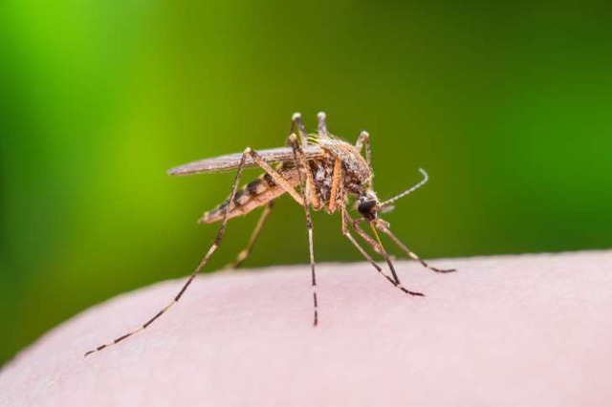
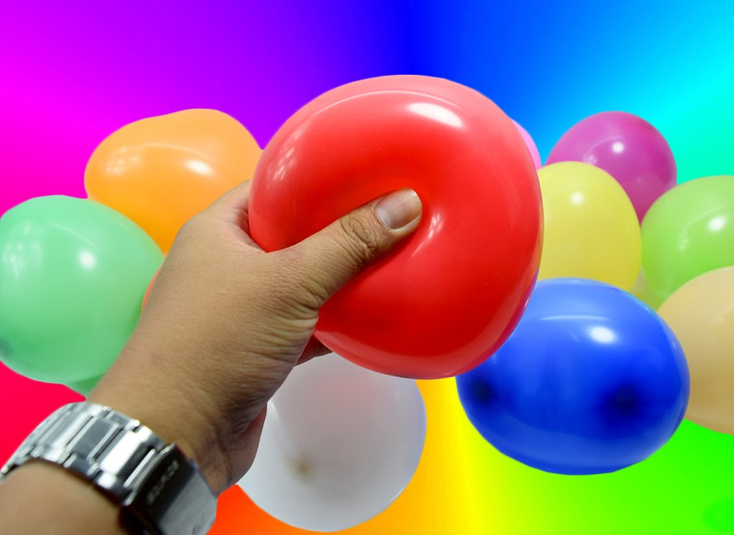
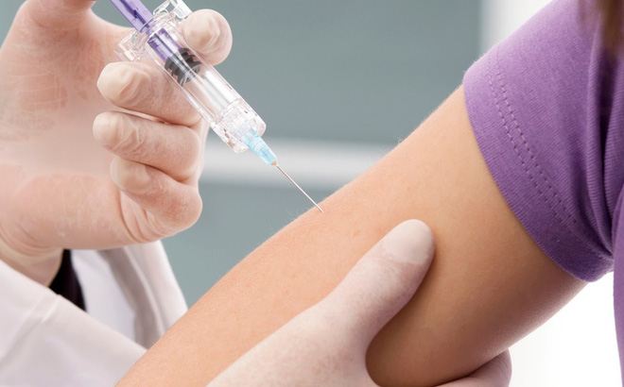


Slide 3


Slide 4

Chuû ñeà 7:
AÙp suaát

Slide 5

I. Áp lực

Slide 6
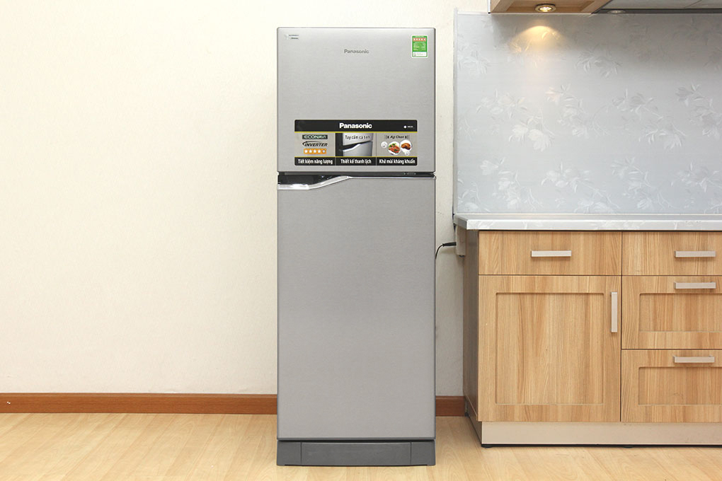
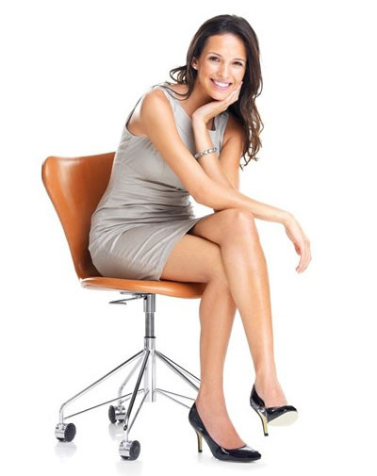
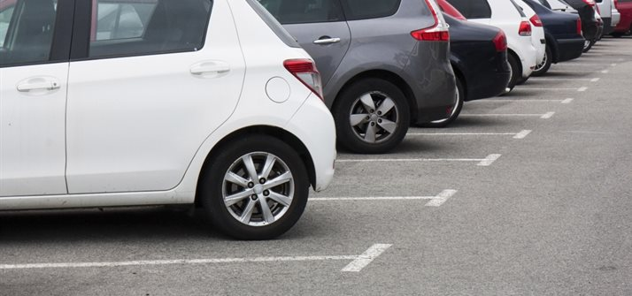

Slide 7
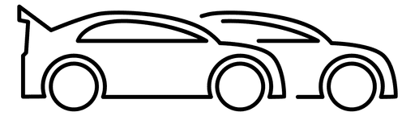
F
Những lực nén này có phương vuông góc với bề mặt tiếp xúc và được gọi là áp lực.

Slide 8

Vậy áp lực là gì?

Slide 9

Áp lực là lực nén có phương vuông góc với mặt tiếp xúc.

Slide 10

Để hiểu rõ hơn chúng ta hãy cùng sang một số ví dụ.

Slide 11

Trong những ví dụ sau đây, hãy chỉ ra đâu là áp lực.

Slide 12
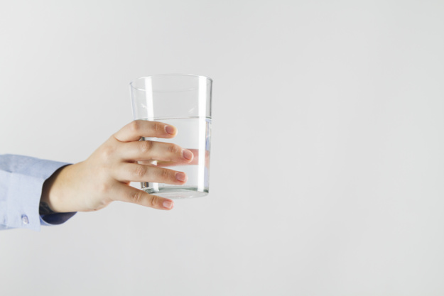

Người cầm ly nước.
Lực do tay tác dụng lên ly nước khi ngón tay ép vào thành ly.
Người đang viết bài.
Lực do tay tác dụng lên bút khi ngón tay ép vào thân bút để viết

Slide 13
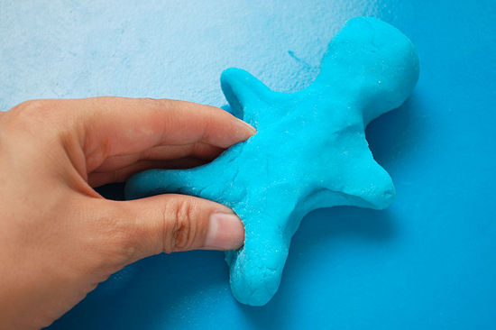
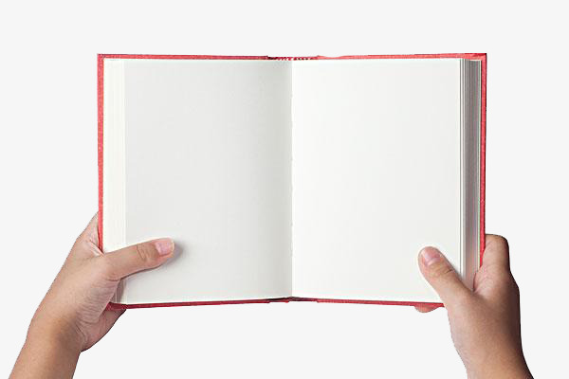
Người nặn đất sét
Lực do tay tác dụng lên đất sét khi ngón tay ép vào để nặn đất sét
Người cầm cuốn sách
Lực do tay tác dụng lên cuốn sách khi ép vào cuốn sách để cầm

Slide 14


Và để thể hiện tác dụng mạnh hay yếu của áp lực, người ta sẽ sữ dụng đại lượng Áp suất.
Vậy áp suất là gì?

Slide 15
I. Áp suất

Slide 16

1. Tác dụng của áp lực phụ thuộc vào những yếu tố nào?

Slide 17
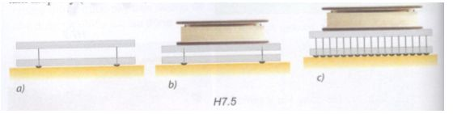
II) Áp Suất
Tác dụng của áp lực phụ thuộc vào những yếu tố nào???
*CÁC BẠN HÃY ĐỌC CHO MÌNH HĐ2 ( MỜI 1 BẠN )

Slide 18
Qua thí nghiệm trên, ta có thể rút ra được tác dụng của áp lực phụ thuộc vào những yếu tố nào?

Slide 19


Tác dụng của áp lực phụ thuộc vào
Diện tích bề mặt tiếp xúc
Độ lớn của áp lực

Slide 20
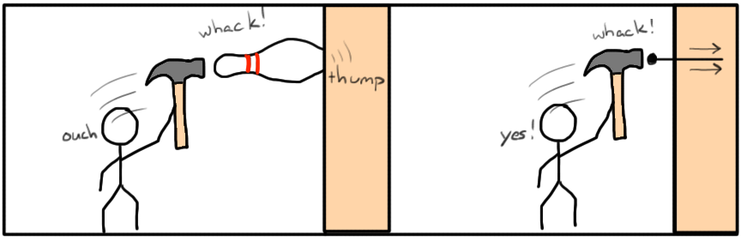
Khi giữa dùng búa đóng một trái bowling và một cây đinh vào tường thì cây đinh luôn dễ vào tường hơn vì bề mặt tiếp xúc của cây đinh nhỏ hơn trái bowling nên cây đinh dễ đâm và tường dưới tác dụng lực của cây búa hơn.

Slide 21
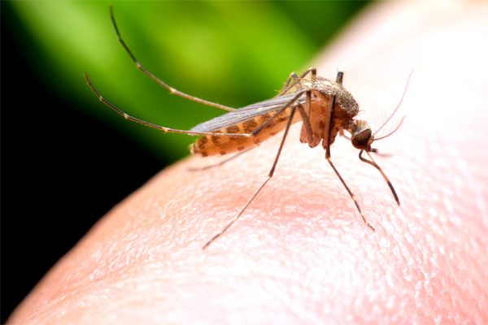
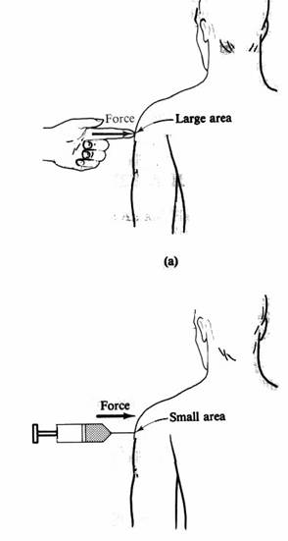
Giữa ngón tay và kim tiêm, kim tiêm diện tích tiếp xúc nhỏ hơn nên dễ dàng đâm xuyên qua da người hơn
Vòi chích của muỗi cũng như kim tiêm, dù mong manh những dễ dàng đam xuyên qua lớp da chắc chắn của người

Slide 22



Tại sao hai người khác cân nặng nhau đứng trên đất xốp người nặng hơn bị lún xuống?
Khi một người mập và một người ốm cùng đứng trêm một nền đất xốp thì người mập sẽ bị lún xuống vì có áp lực tác dụng lên mặt đất mạnh hơn

Slide 23

BOOK
Tại sao khi đặt cuốn sách lên miếng xốp thì đinh lại đâm lủng miếng xốp?
Trước khi khi đặt cuốn sách lên, áp lực của miếng xốp tác dụng lên đinh rất nhỏ nhưng sau khi đặt thêm cuốn sách lên miếng xốp, áp lực của cuốn sách và miếng xốp tác dụng lên đinh lớn hơn nên đinh có thể xuyên thủng miếng xốp.

Slide 24

Từ thí nghiệm và ví dụ trên ta có thể rút ra được điều gì?

Slide 25

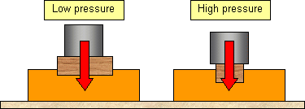
Áp lực có tác dụng càng mạnh khi áp lực càng mạnh và diện tích tiếp xúc càng lớn.

Slide 26
Chúng ta tính áp suất như thế nào?

Slide 27
2. Công thức tính áp suất.

Slide 28

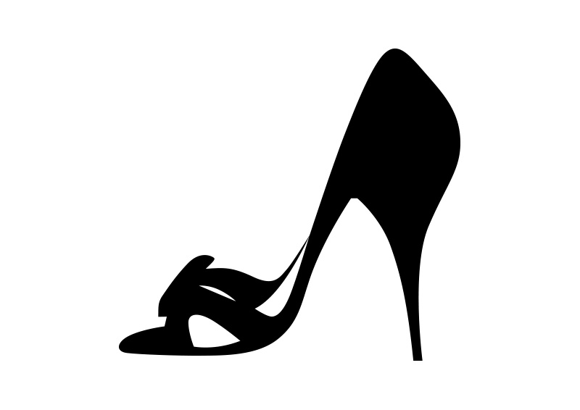
Áp suất được tính bằng áp lực trên một đơn vị diện tích bị nén.
F
S

Slide 29

Từ khái niệm trên có thể suy ra được công thức tính áp suất như thế nào?

Slide 30

Áp suất được tính bằng
áp lực
trên
một đơn vị
diện tích
bị nén.
F
p
S

Slide 31


Trong hệ thống đo lường của nước ta, đơn vị lực là Niuton (N), đơn vị diện tích là mét vuông (m²), đơn vị áp suất là pascan, kí hiệu là Pa.
Vậy ngoài cách kí hiệu đơn vị áp suất như trên, ta còn cách kí hiệu nào khác không?
Ngoài kí hiệu là Pa, trong hệ thống đơn vị đo lường của nước ta, đơn vị áp suất còn được kí hiệu là N/m²

Slide 32

Bài tập áp dụng

Slide 33
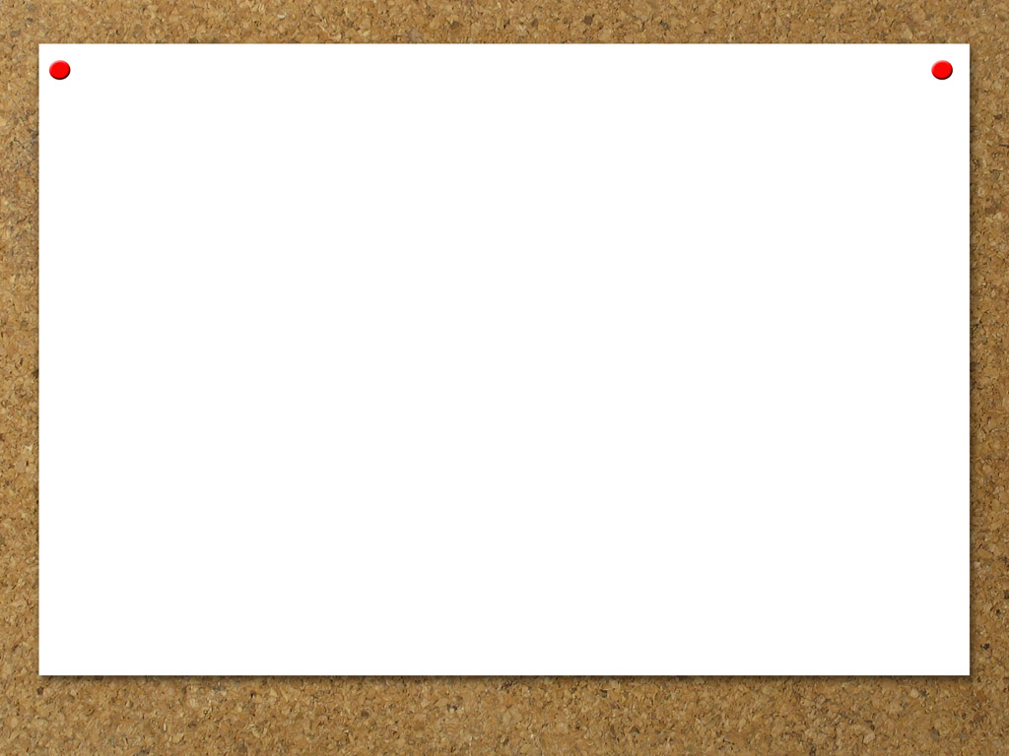
Một người tác dụng lên mặt sàn một áp suất 1,7.10⁴ N/m². Diện tích của bàn chân tiếp xúc với mặt sàn là 0,03 m². Hỏi trọng lượng và khối lượng của người đó là bao nhiêu?
p=F/S => F= pS = 1,7.10⁴.0,03 = 510 N
m= P/10 = 510/10= 51 kg
Vậy P= 510 N; m= 51 kg

Slide 34

Một áp lực 600N gây áp suất 3000N/m² lên diện tích là bao nhiêu?
p= F/S => S= F/p= 600/3000= 0,2 m²
Vậy S= 0,2 m²

Slide 35

Đặt một bao gạo 60 kg lên một cái ghế 4 chân có m= 4kg. Diện tích tiếp xúc với mặt đất của một chân ghế là 8 cm².Áp suất các chân ghế tác dụng lên mặt đất là bao nhiêu?
8 cm²= 8.10⁻⁴ m²
Diện tích tất cả chân ghế tiếp xúc với mặt đất là: S= 4.8.10⁻⁴=32.10⁻⁴ m²
F= P ghế + P gạo= 10.60 + 10.4= 640N
p= F/S= 640/32.10⁻⁴= 200000 N/m²
Vậy áp suất các chân ghế tiếp tác dụng lên mặt sàn là 200000 N/m²

Slide 36

Do you know?

Slide 37

Áp suất ánh sáng là áp suất ánh sáng tác dụng lên vật được rọi sáng, áp suất này rất bé, khoảng một phần triệu Pa.
Vì Pa quá nhỏ nên trong thực tế, người ta thường dùng đơn vị lớn hơn là bar. 1bar=10⁵ Pa.

Slide 38

Ngoài ra người ta cũng dùng atmotphe (atmosphere) làm đơn vị áp suất. Atmotphe là áp suất gây bởi một cột thủy ngân cao 76 cm. 1 at= 103360 Pa.
Để đo áp suất, người ta có thể dùng áp kế.

Slide 39

Dựa vào áp lực tác dụng và diện tích bị ép, ta có thể làm gì để tăng và giảm áp suất?

Slide 40

Tăng áp suất:
Tăng áp lực, giữ nguyên diện tích bị ép.
Giữ nguyên áp lực giảm diện tích bị ép.
Tăng áp lực, giảm diện tích bị ép.
Giảm áp suất:
Giảm áp lực, giữ nguyên diện tích bị ép.
Giữ nguyên áp lực, tăng diện tích bị ép.
Giảm áp lực, tăng diện tích bị ép.

Slide 41


Slide 42
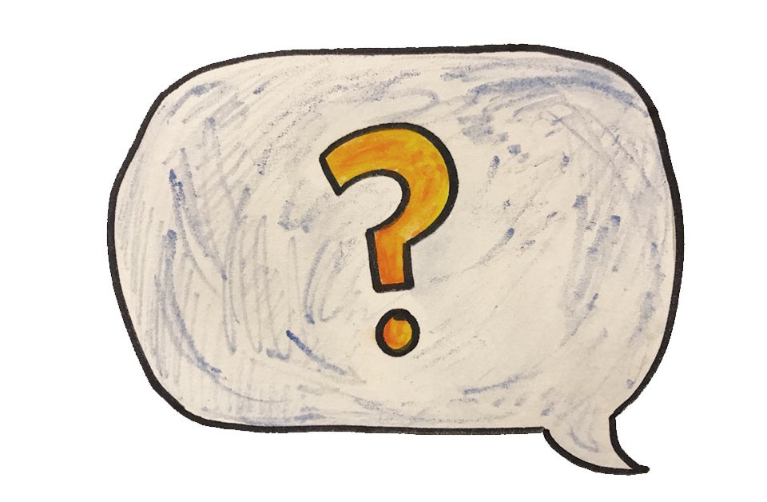

Slide 43










Slide 44


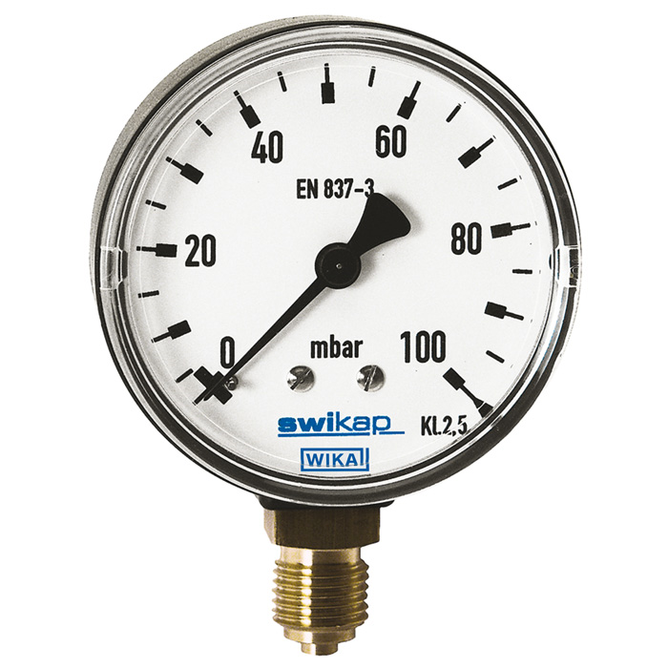


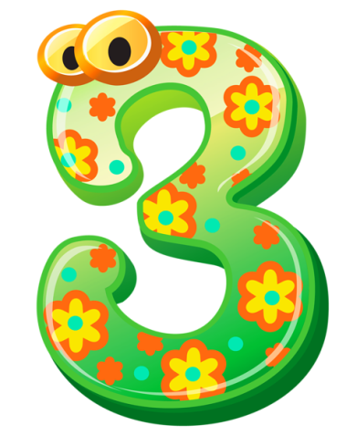

Slide 45



Trong các TH sau đây, TH nào áp lực của người lên mặt sàn là lớn nhất?
A. Người đứng co một chân.
B. Người đứng cả hai chân nhưng tay cầm quả tạ
C. Người đứng cả hai chân nhưng cúi gập người.

Slide 46



Trong các cách làm tăng áp suất sau, cách nào không đúng?
A. Tăng áp lực, giảm diện tích bị ép.
B. Giảm áp lực, tăng diện tích bị ép.
C. Giữ nguyên áp lực, giảm diện tích bị ép.

Slide 47
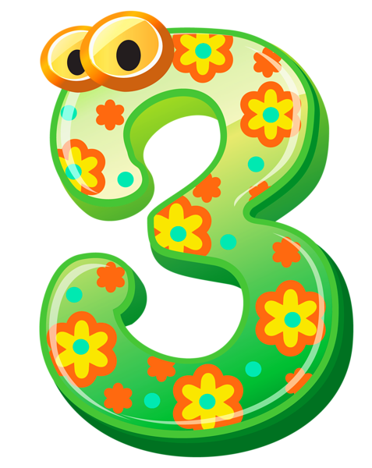
Câu nói nào về áp lực sau đây là đúng?
A. Áp lực có tác dụng càng mạnh khi diện
tích tiếp xúc càng lớn
B. Không câu nào đúng.
D. Áp lực có phương vuông góc với mặt bị ép.
C. Áp lực không thể nào bằng trọng lượng của vật.

Slide 48

Câu so sánh áp suất và áp lực nào sau đây là đúng?
A. Không có mối quan hệ nào giữa áp suất và áp lực.
B. Áp suất và áp lực có cùng đơn vị đo.
C. Áp suất có số đo bằng độ lớn của áp lực trên một đơn vị diện tích.

Slide 49
The End

